Slide 1
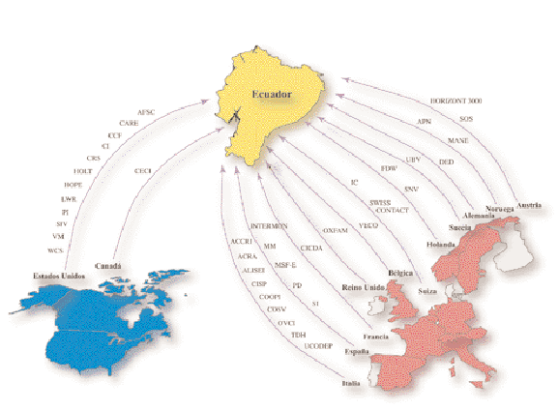
ONG’s Internacionales en el Ecuador
Informe de Ong’s internacionales 2002

Slide 2
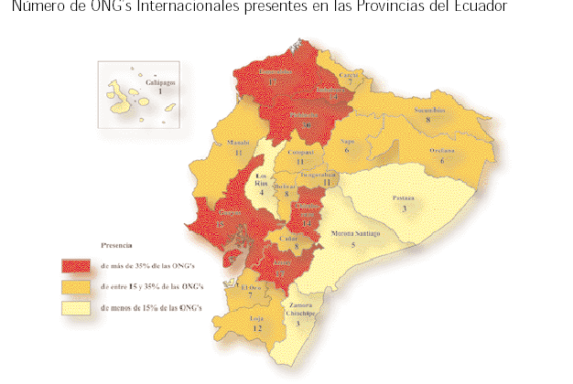

Slide 3
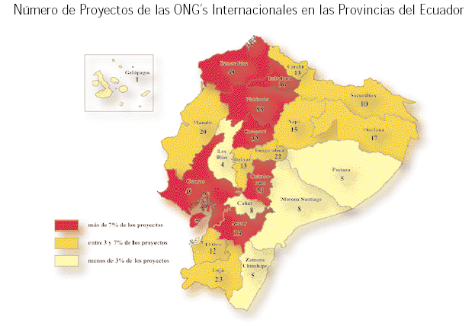

Slide 4
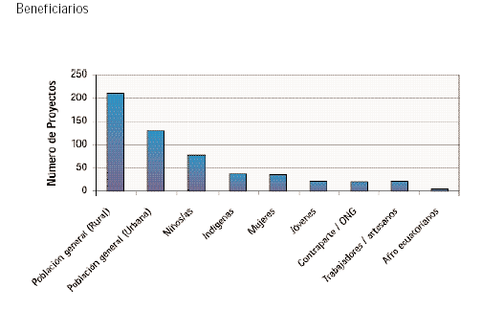

Slide 5
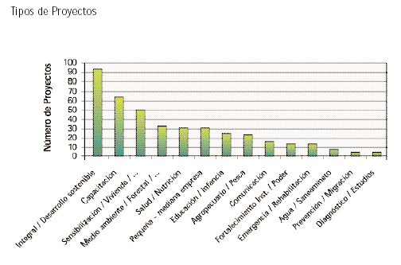

Slide 6
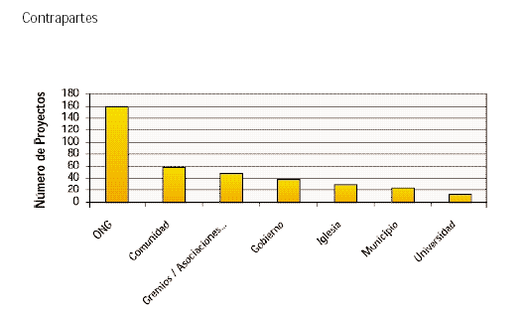

Slide 7
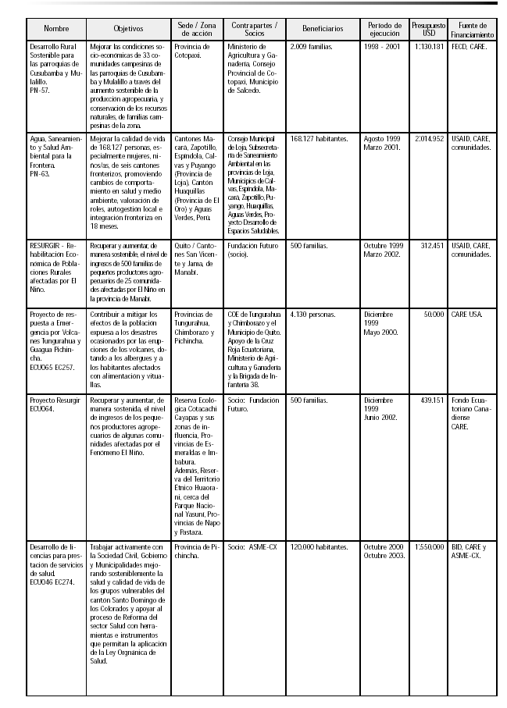

Slide 8
CAPÍTULO 1
Valoración Contingente
Modelo Logit
Resultados del SPSS
Conclusiones

Slide 9
Modelo Logit
Pi = F(Zi) = F(βo+βXi)=

Slide 10
Variables
Las variables consideradas son:
Permanhog(variable indicadora)= Persona que Mantiene el hogar{1,2,3,4,5}
Valorfijo = disposición a pagar un valor fijo, SI/NO
Pagaría3= estaría dispuesto a pagar $3 dólares para que su hijo practique fútbol, SI/NO

Slide 11
Resultados del SPSS

Slide 13
Conclusiones al modelo
La probabilidad de que el proyecto sea aceptado es del 96%

Slide 14
Recomendaciones
Mediante el uso de método de Valoración Contingente ya se explicó que se debe tener mucho disciplina en la construcción de la encuesta, obtención de la muestra, obtención de la información mediante los encuestadores, recolección de los datos y posterior evaluación mediante un modelo económico señalado ex-ante; De forma que se debe evitar todo tipo de sesgo, es óptimo si las partes claves se delega a un especialista en el ramo.
Los principales sesgos que se deben evitar en la aplicación del método de valoración contingente son:
Muestreo
Planteamiento teórico
Actitud de los entrevistados
Pistas implícitas para la valoración
Percepción del contexto

Slide 15

Limitaciones y Oportunidades
EL DEPORTE
Tecnología : su uso no es el apropiado, Ejm: el internet uso no investigativo , celular usado para atracos, etc.
Recursos Humanos:
Niños y jóvenes sin seguridad y lugar adecuado para jugar.
Economía: demanda y oferta de jugadores de alto nivel por medio del deporte.
Culturas:
Guayas 59,85%
Manabita 25,25%,
Esmeraldeña 2,2%
Otros 12%
Interacción social
Niños, jóvenes, entrenadores, escuelas privadas, padres de familias, club deportivos
Organización social:
Deportiva, disciplinada, valorada y orgullosa de sus raíces.
Clase del Dr.Brode Jacobsen

Slide 17
Los jóvenes en situación de riesgo expresan lo siguiente:
Que su familia está desestructurada económica, social y culturalmente;
Que tienen problemas de comunicación en su medio propio;
Que sienten desconfianza de la sociedad hacia ellos;
Que quisieran trabajar, pero que no se les da oportunidad;
Que se sienten desorientados e incomprendidos;
Que ellos se sienten capacitados para aportar al medio;
Que buscan la organización de la pandilla como el medio en el cual encuentran identificación, pues se reúnen con otros en iguales circunstancias, y ahí pueden demostrar sus capacidades, su solidaridad, su sentido de liderazgo, su capacidad organizativa.
Que buscan igualmente la actividad irregular, pues así tienen un medio de ingreso, ya que la sociedad no confía en la fuerza laboral que ellos puedan generar.
Que quisieran superarse, salir del ambiente de pobreza.
Que les ayuden para integrarse a la sociedad, que les den oportunidades de expresarse, que se sienten contentos de que les tomen en cuenta. [1]
[1] Chiriboga, Cinthia; Espinosa N,Sandra. (Agosto-Octubre 2001), “ESTUDIO DE ENFOQUES DE TRABAJO DE ORGANIZACIONES DE Y PARA JÓVENES”; INNFA Y CASA GRAND

Slide 18
Las motivaciones para integrar una pandilla son:
Necesidad de identificación de los jóvenes
Carencia de afecto;
Falta de comunicación con la familia;
Ausencia de socialización en los medios naturales de vida;
Procedencia de hogares emigrantes en su mayor parte;
Poca escolarización;
Trabajos prematuros;
Índice elevado de permanencia en la calle, con uso de droga.
Desconfianza en los adultos;
Desconfianza en las autoridades;
Incapacidad o dificultad para calificar normalmente sus acciones de agresividad manifiesta con evidencia de daños.

Slide 19
Capítulo 2
Beneficios del deporte
Implementación de una escuela deportiva
  Identificación de elementos y Actores involucrados en el proyecto
  Matriz de Involucrados
  Árbol de Problemas
  Árbol de Problemas y Objetivos
  Marco Lógico

Slide 20
Implementación de una escuela deportiva
  Presupuesto
  Diagrama de Gantt
  Población Beneficiada

Slide 21
Beneficios de una Escuela Deportiva
Propicia la salud, al prevenir enfermedades y resguardar de adicciones
Fomenta la disciplina, al desarrollar las capacidades, hábitos y destrezas del individuo

Slide 22
Beneficios de una Escuela Deportiva
forja el carácter, al elevar el autoestima
Motiva la superación personal en un marco competitivo y favorece el desarrollo armónico e integral del individuo;
Fomenta la convivencia social, al reforzar los valores de unidad, solidaridad y trabajo en equipo que inhiben conductas violentas y antisociales.

